Slide 1
Dados GeoPackage

Slide 2
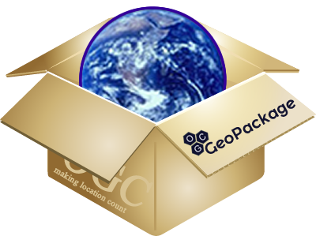
O que é GeoPackage?
Contêiner de banco de dados SQLite
Dados vetoriais;
Camadas raster e mapa raster em várias camadas;
Atributos(dados não espaciais);
Extensões( estilo de simbologia, metadados, etc)

Slide 3
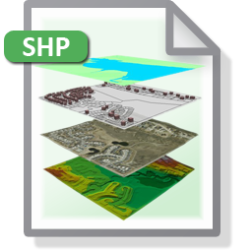
shapefile x GeoPackage

Slide 4
Criação de Projeto no QGIS

Slide 5
20230822_ Dengue
AAAAMMDD - nome do projeto
GPKG
Camadas vetoriais
Docs
Materiais de referências
IMG
Mapas Temáticos
TEMP
Arquivos temporários

Slide 6
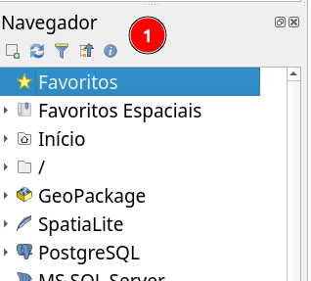
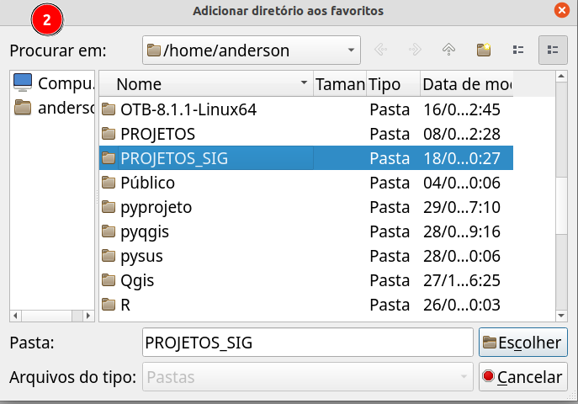
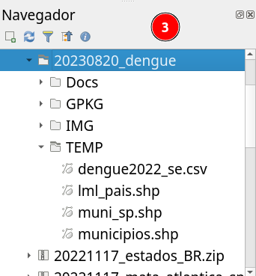
Clique com o botão direito, escolha a opção Adicionar um Diretório. Na nova janela escolha a pasta de projetos. Abra a pasta que irá trabalhar para visualizar os arquivos.

Slide 7
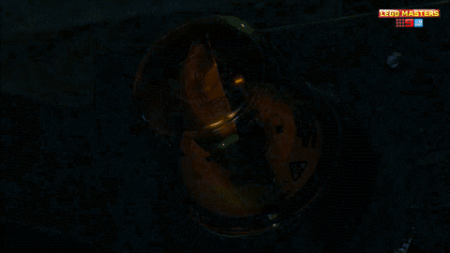
Erros de Topologia
http://www.gisandbeers.com/analisis-de-reglas-de-topologia-en-qgis/

Slide 8
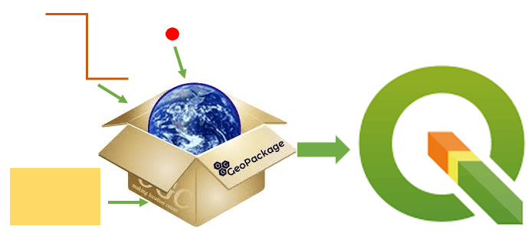
Criação de geopackage no QGIS

Slide 9
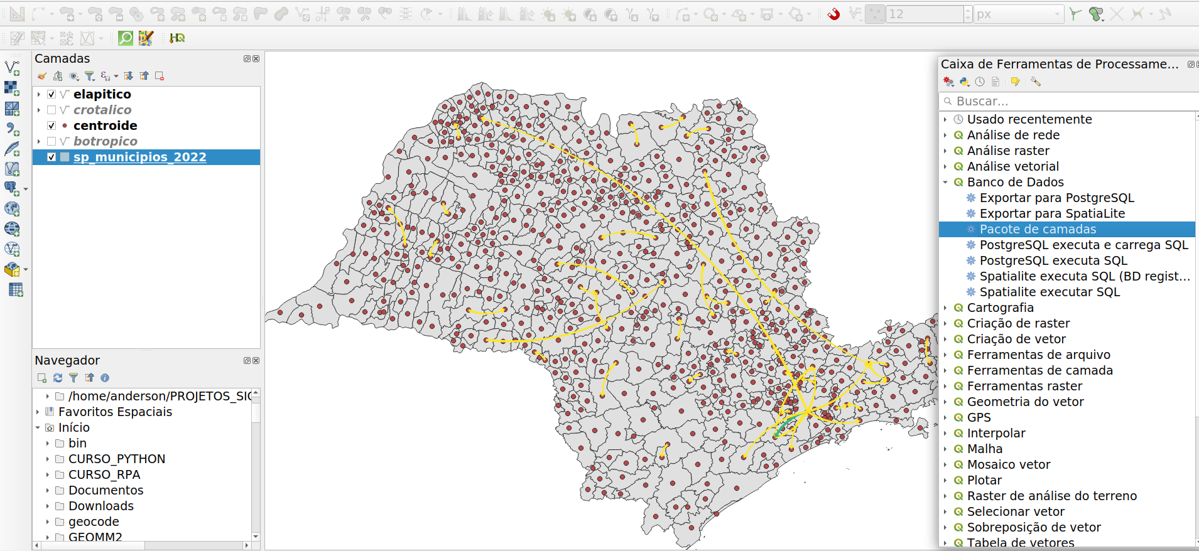
Na barra de Menu, clique em Processamento > Caixa de Ferramentas. Em caixa de Ferramentas, clique em Banco de Dados , duplo clique em Pacote de camadas

Slide 10
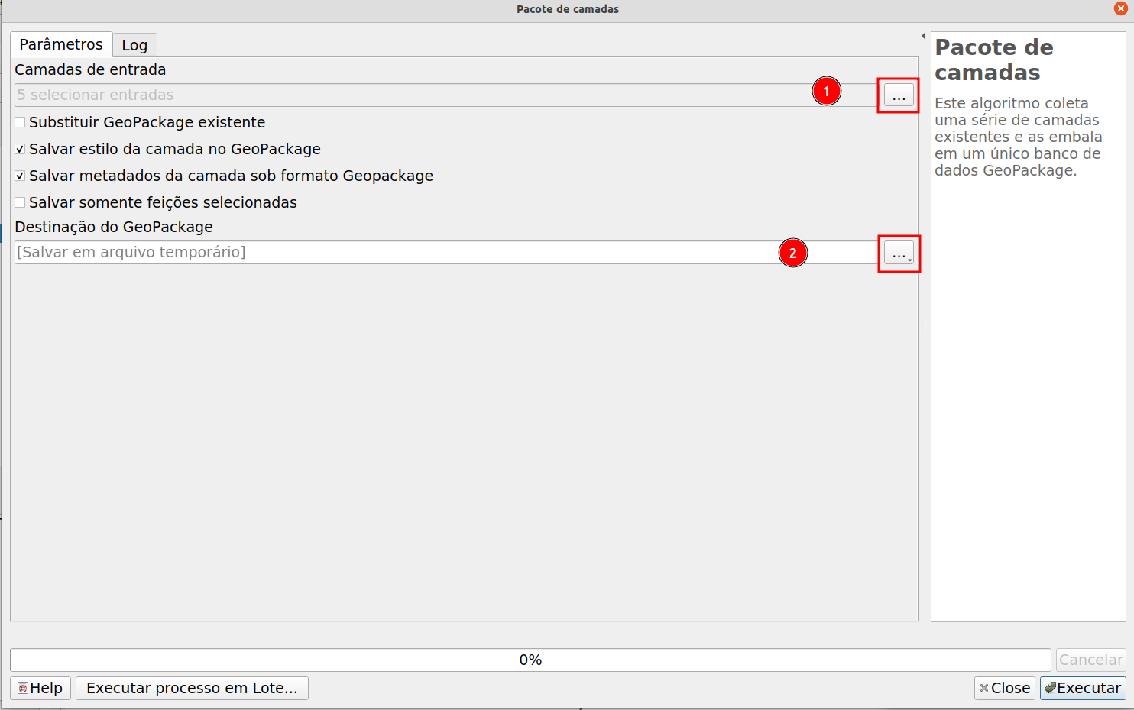
Na opção 1, clique em Camadas de entrada e escolha as camadas e clique em ok. No item 2, Destinação do Geopackage, escolha uma pasta para salvar o arquivo e clique em Executar.

Slide 11
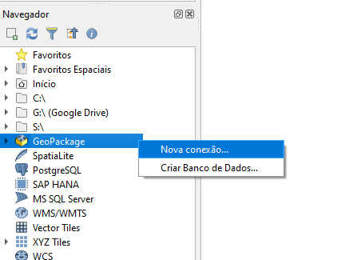
Conectar um GeoPackage com o QGIS
Vá até o Painel Navegador, clique com o botão direito em GeoPackage

Slide 12
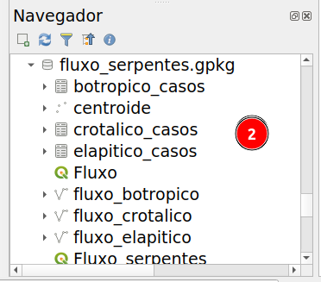
Selecione o arquivo que acabou de ser criado e clique em Abrir
Visualização do banco que foi conectado

Slide 13
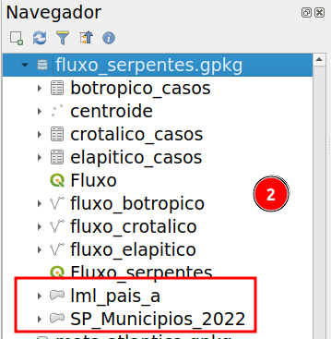
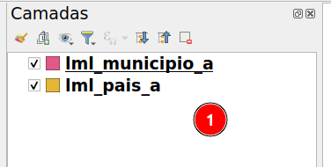
Importar dados ao Geopackage
Para importar uma nova camada no arquivo Geopackage, existem várias maneiras. Uma mais simples é “arrastar e soltar” . Carregue no QGIS as camadas que serão adicionadas. Clique em uma delas e arraste até a camada Geopackage fluxo_serpentes.gpkg e solte. Repita essa operação com as outras camadas.

Slide 14
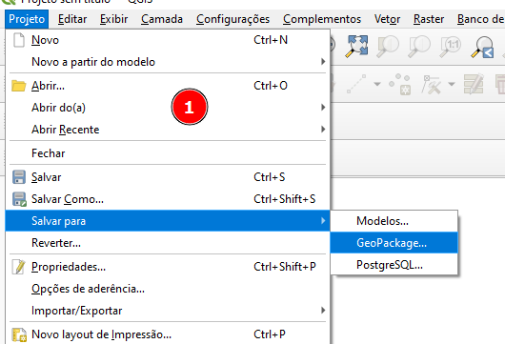
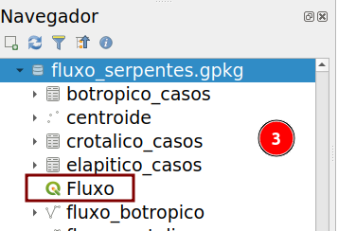
Salvar projeto dentro do Geopackage
Para importar uma nova camada no arquivo Geopackage, existem várias maneiras. Uma mais simples é “arrastar e soltar” . Carregue no QGIS as camadas que serão adicionadas. Clique em uma delas e arraste até a camada Geopackage fluxo_serpentes.gpkg e solte. Repita essa operação com as outras camadas.

Slide 15
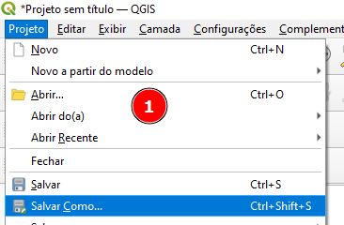
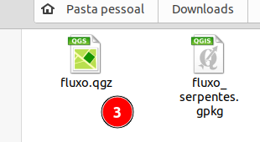
2ª Opção: Salvar projeto dentro do GeoPackage com a extensão .qgz do QGIS

Slide 16
Backup do Projeto

Slide 17
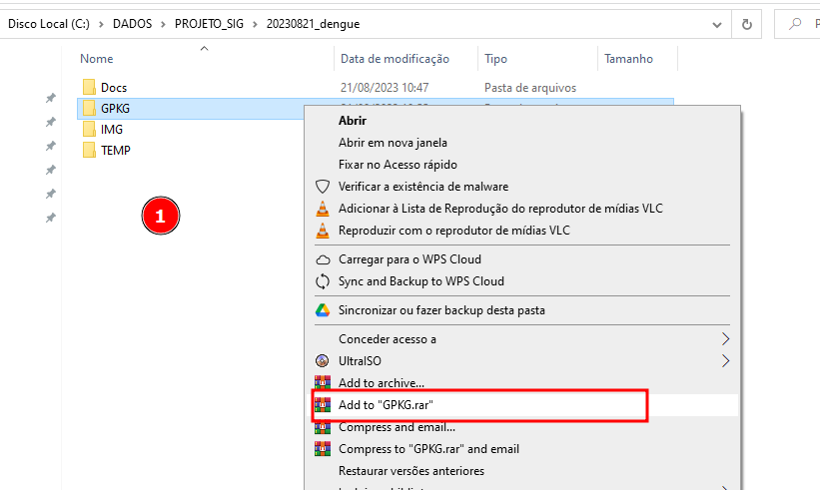
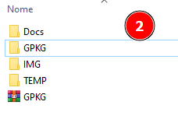
Selecione a pasta GPKG e clique com o botão direito. Na nova janela escolha algum compactador de arquivo. No nosso exemplo, utilizamos o winrar. Após a compactação, o arquivo poderá ser salvo em algum outro dispositivo.

Slide 18
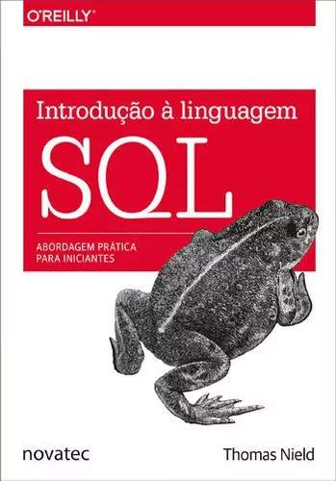
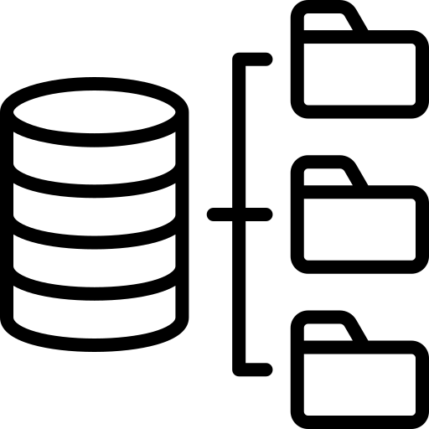
Dica de leitura:
Introdução à linguagem SQL
Autor: Thomas Nield

Slide 19
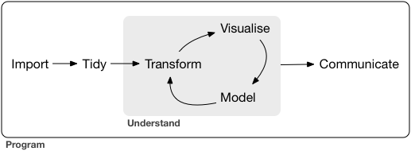
Dica de leitura:
R para data science: Importe, arrume, transforme, visualize e modele dados
Autores: Hadley Wickham & Garrett Grolemund
link: https://r4ds.had.co.nz/

Slide 20
Introdução à Programação com Python: Algoritmos e Lógica de Programação Para Iniciantes
Autor: Nilo Ney Coutinho Menezes

Slide 21
Autor: Wes McKinney
link: https://wesmckinney.com/book/preface
Autor: Daniel Y. Chen

Slide 22
Referências
https://docs.qgis.org/3.28/pt_BR/docs/user_manual/managing_data_source/create_layers.html?highlight=geopackage
https://www.sqlite.org/index.html
http://www.gisandbeers.com/analisis-de-reglas-de-topologia-en-qgis/
https://mappinggis.com/2019/06/como-crear-e-importar-datos-a-un-geopackage-con-qgis/

